Slide 1
Caro Professor,
Este material de apoio é gratuito e para uso exclusivo em sala de aula. Não pode ser comercializado.
Ele não contém vírus ou qualquer instrumento de controle sobre seu uso.
Queremos ouvir sua opinião e suas sugestões sobre como aprimorar esta ferramenta e esperamos com ela contribuir para o sucesso de sua aula.
Por favor, escreva para apoio@blucher.com.br
Boa aula!

Slide 3
Coleção de Química Conceitual
Volume Dois
Energia, Estados e
Transformações Química

Slide 4
Coleção de Química Conceitual
Volume Dois
Energia, Estados e
Transformações Química
Capítulo 1
Introdução

Slide 5
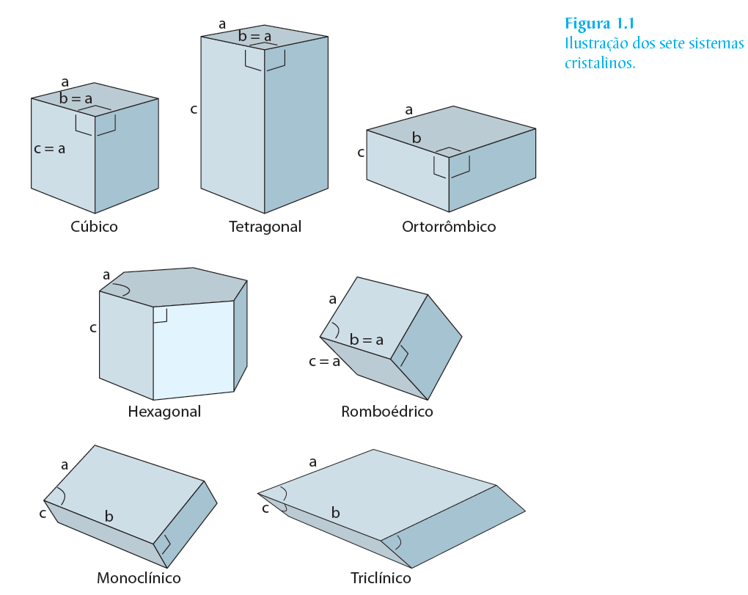
Adicione aqui o Texto

Slide 6
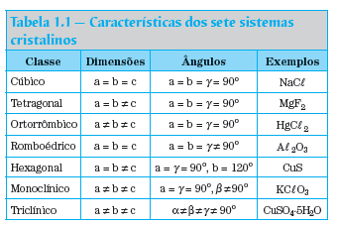
Adicione aqui o Texto

Slide 7
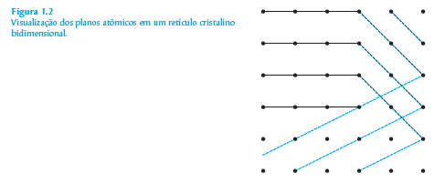
Adicione aqui o Texto

Slide 8
Adicione aqui o Texto

Slide 9
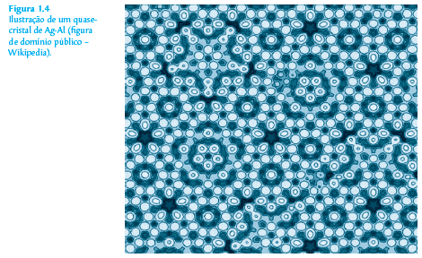
Adicione aqui o Texto

Slide 10
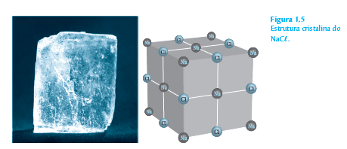
Adicione aqui o Texto

Slide 11
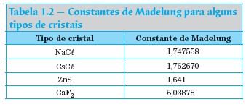
Adicione aqui o Texto

Slide 12
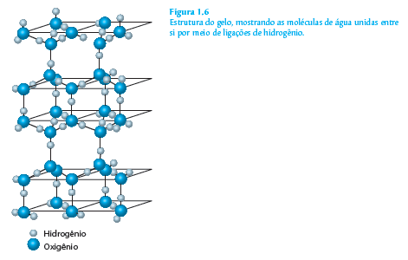
Adicione aqui o Texto

Slide 13
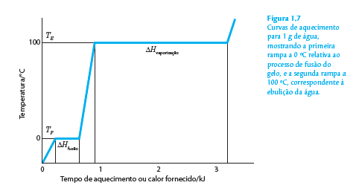
Adicione aqui o Texto

Slide 14
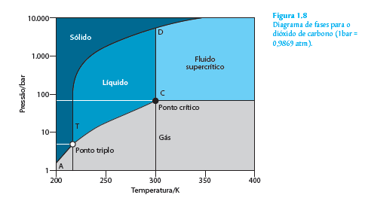
Adicione aqui o Texto

Slide 15
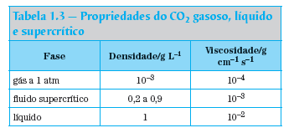
Adicione aqui o Texto

Slide 16
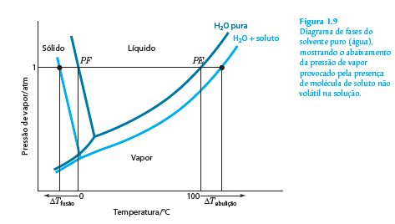
Adicione aqui o Texto

Slide 17
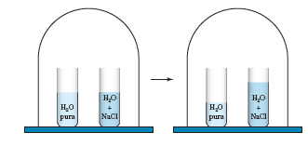
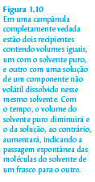
Adicione aqui o Texto

Slide 18
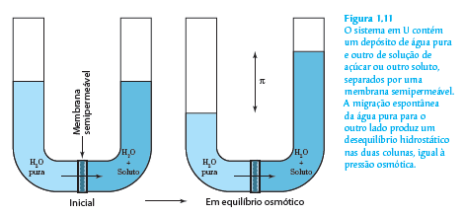
Adicione aqui o Texto

Slide 19
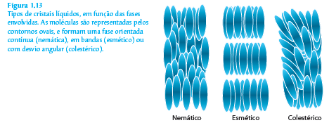
Adicione aqui o Texto

Slide 20
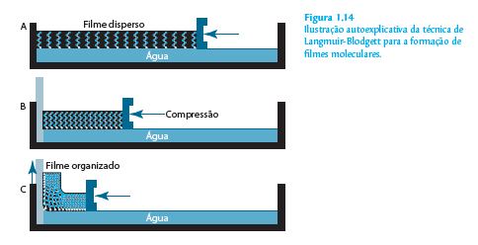
Adicione aqui o Texto

Slide 21
Coleção de Química Conceitual
Volume Dois
Energia, Estados e
Transformações Química
Capítulo 2
Energética e Equilíbrio

Slide 22
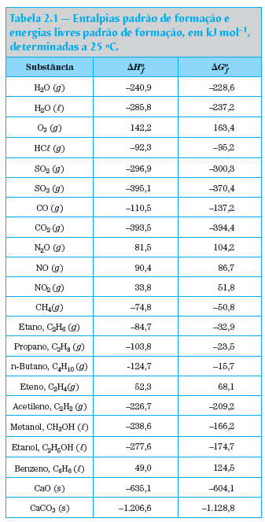
Adicione aqui o Texto

Slide 23
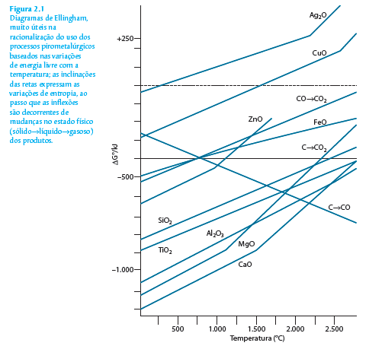
Adicione aqui o Texto

Slide 24
Coleção de Química Conceitual
Volume Dois
Energia, Estados e
Transformações Química
Capítulo 3
Equilíbrios em Solução Aquosa

Slide 25
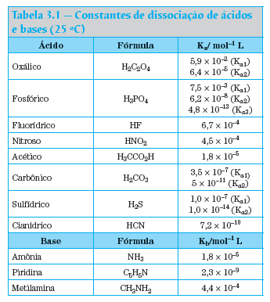
Adicione aqui o Texto

Slide 26
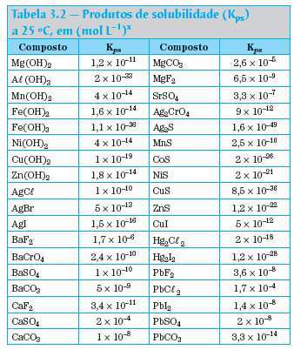
Adicione aqui o Texto

Slide 27
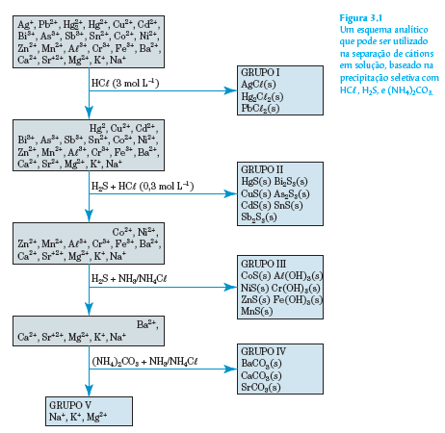
Adicione aqui o Texto

Slide 28
Coleção de Química Conceitual
Volume Dois
Energia, Estados e
Transformações Química
Capítulo 4
Cinética Química, Equilíbrios e Mecanismos de Reação

Slide 29
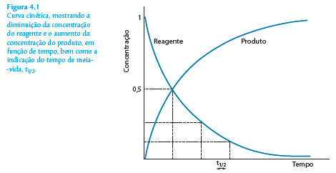
Adicione aqui o Texto

Slide 30
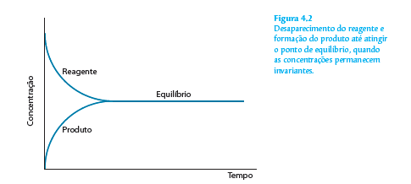
Adicione aqui o Texto

Slide 31
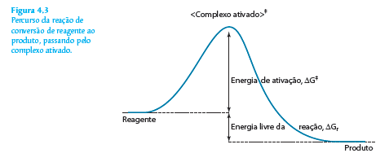
Adicione aqui o Texto

Slide 32
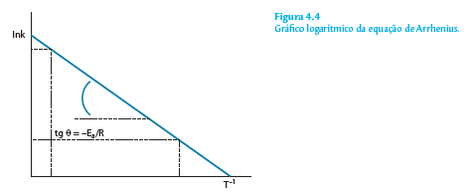
Adicione aqui o Texto

Slide 33
Coleção de Química Conceitual
Volume Dois
Energia, Estados e
Transformações Química
Capítulo 5
Transferência de Elétrons
e Eletroquímica

Slide 34
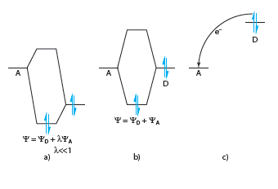
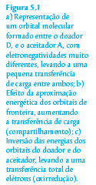
Adicione aqui o Texto

Slide 35
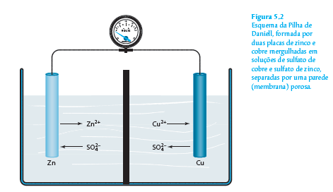
Adicione aqui o Texto

Slide 36
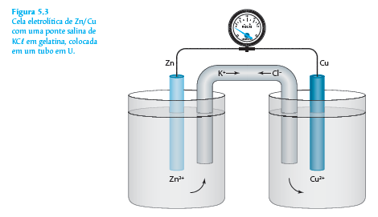
Adicione aqui o Texto

Slide 37
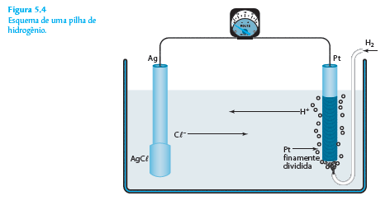
Adicione aqui o Texto

Slide 38
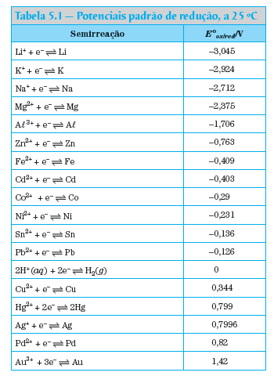
Adicione aqui o Texto

Slide 39
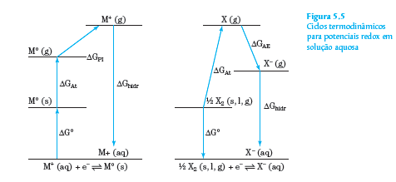
Adicione aqui o Texto

Slide 40
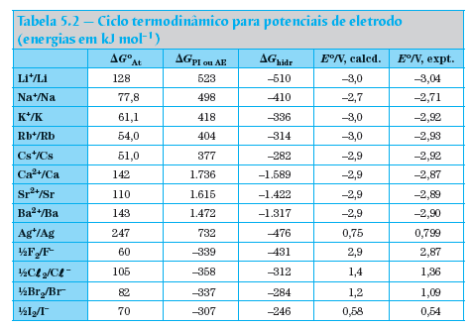
Adicione aqui o Texto

Slide 41
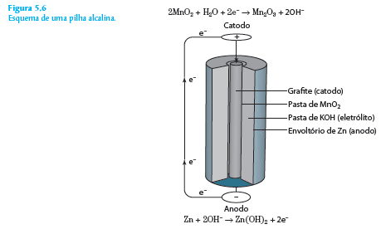
Adicione aqui o Texto

Slide 42
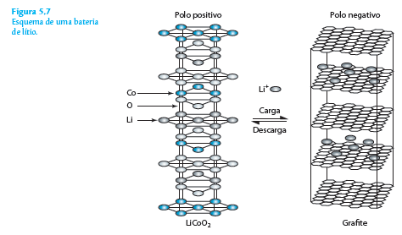
Adicione aqui o Texto

Slide 43
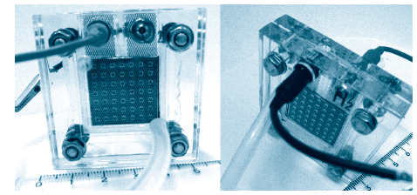
Adicione aqui o Texto

Slide 44
Coleção de Química Conceitual
Volume Dois
Energia, Estados e
Transformações Química
Apêndice
Tabelas

Slide 45
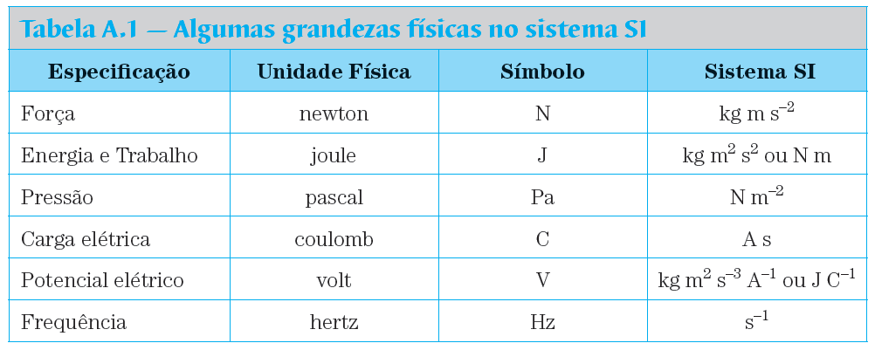
Adicione aqui o Texto

Slide 46
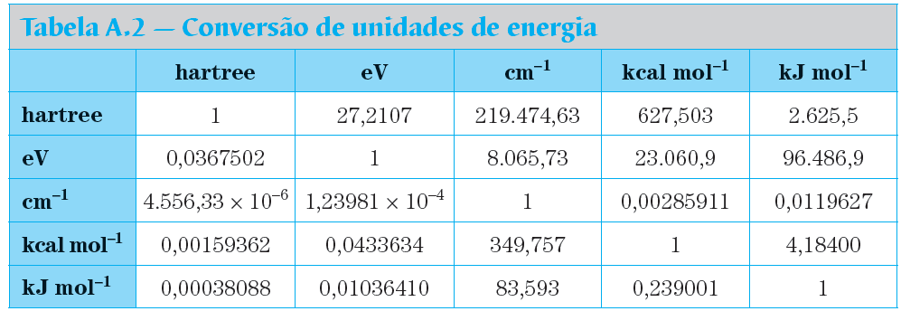
Adicione aqui o Texto

Slide 47
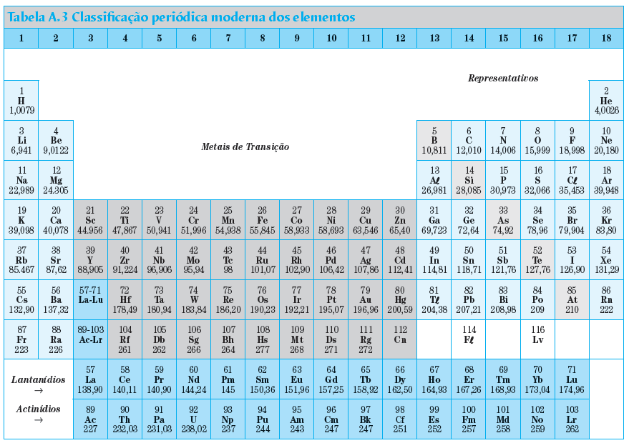
Adicione aqui o Texto

